Slide 1
«Участницы Великой Отечественной войны
из села Октябрьское Неверкинского района Пензенской области»
Выполнила: Кидряева Алсу Ислямдиновна
Пенза – 2019 г.

Slide 2
Мои землячки - участницы Великой Отечественной войны
Бахитова Роза Усмановна
Бахитова Фатиха Сулеймановна
Вагапова Зяйняб Хусяиновна
Вагапова Фявзыя Хусяиновна
Исянова Рябия Исхаковна
Мавлюдова Рукия Умяровна
Матурина Магиря Хайбулловна
Мяжитова Аббяса Джалюковна
Салихова Гуллямдям Умяровна
Уразаева Сабира Хайдаровна
Чекаева Айша Мустакимовна

Slide 3
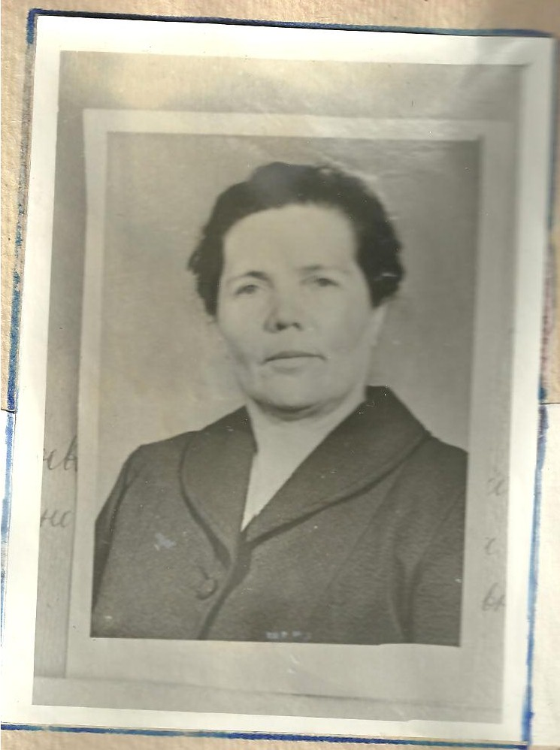
Бахитова (Кулахметова) Роза Усмановна (1924-2009гг.)
Бахитова (Кулахметова) Роза Усмановна (1924-2009гг.) была мобилизована в мае 1942 года . Вот что она пишет о своем боевом пути:
«Батальон наш 463 относился к Первому Белорусскому фронту. Шестнадцатая армия называлась воздушной, так как наш батальон обслуживал летные полки истребителей.
В то время, когда шли ожесточенные бои за Сталинград, наш батальон стоял под Сталинградом, и наши полки истребляли фашистские самолеты. В этих боях непосредственное участие принял наш батальон. Многие мои боевые награды именно за Сталинградскую битву.

Slide 4
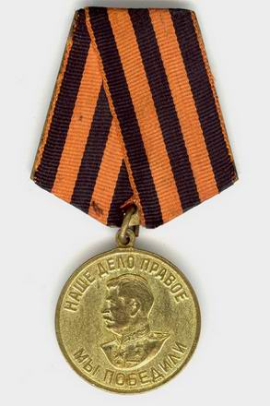
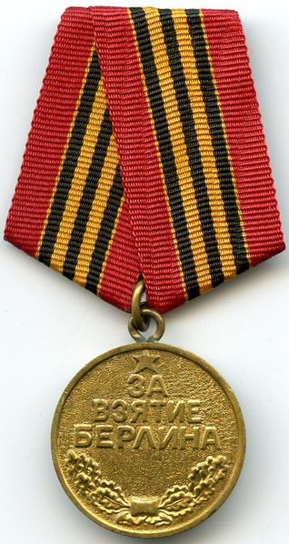
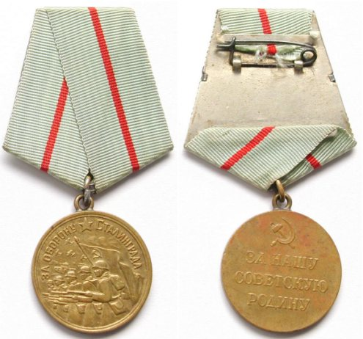
С каждым днем, с каждым боем враг становился ожесточеннее, бомбежки не прекращались ни на одну минуту. И несмотря на это, именно под Сталинградом враг потерпел поражение. Это была заслуга Советской Армии и всего советского народа. От Сталинграда уже перешли в наступление, и погнали фашистов с родной нашей земли. С боями наш батальон прошел Гомель, Варшаву, города Украины и Белоруссии, дошел с боями до фашистского логова— Берлина.
В 1945 году меня демобилизовали. Я награждена медалями: «За освобождение Сталинграда», «За взятие Берлина», «За победу над Германией».
После войны она долгое время жила в городе Карши в Узбекистане. Вышла замуж, родила и воспитала дочь Асию и сына Рустама. В настоящее время ее единственной внучке 6 лет.

Slide 5
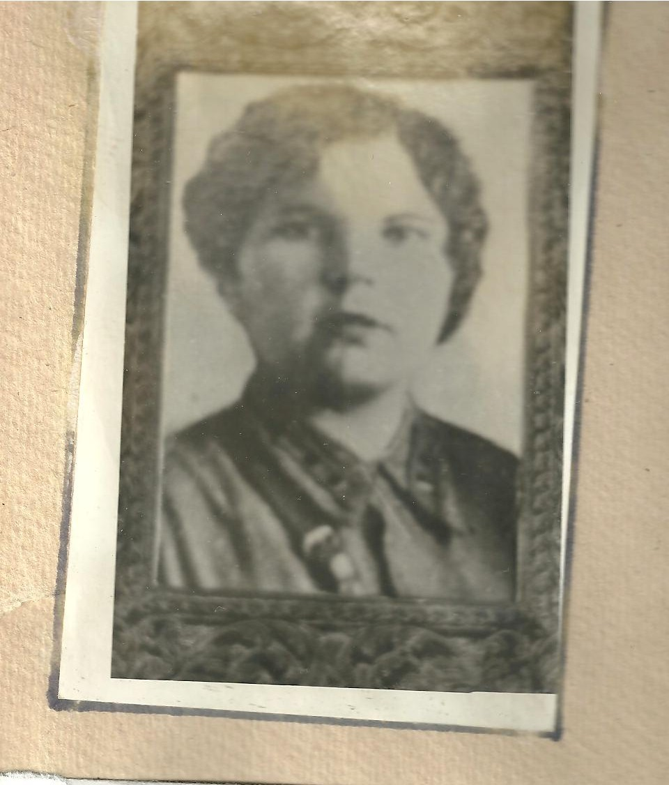
Бахитова Фатиха Сулеймановна ( 1918-1941 гг.)
Бахитова Фатиха Сулеймановна родилась и провела детство в селе Октябрьском. Но после окончания Кузнецкого медицинского училища поехала по направлению работать в село Явлейка Павловского района Ульяновской области.
Но вот началась война. На другой же день вместе со многими мужчинами пошла на призывной пункт и Фатиха Бахитова.
В Саратове прошла краткосрочные курсы медицинских сестер, затем уехала на фронт. Несмотря на яростное сопротивление наших войск, фашисты упорно рвались к Москве. В этот трудный для столицы час прибыла сюда и медсестра Бахитова. Она выносила с поля боя раненых, сутками дежурила в медсанбате, и в тяжелые моменты бралась за оружие и ходила в атаку.

Slide 6
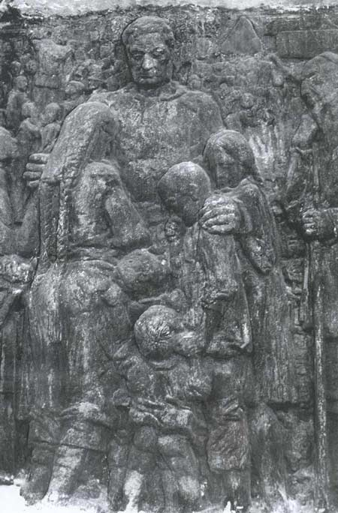
Ценой больших жертв досталась нашему народу очередная победа на войне - победа под Москвой. В одном из боев за деревню Дорощево Фатиху тяжело ранило осколком снаряда, и девушка упала в снег, потеряв сознание. Бойцы доставили ее в медсанбат, но спасти медсестру не удалось.
Так погибла в боях за Родину 22 летняя девушка-землячка. Но ее подвиг не забыт. В Явлейке Павловского района Ульяновской области воздвигнут памятник погибшим землякам-воинам. Среди 128 имен значится и имя Фатихи Сулеймановны Бахитовой.

Slide 7
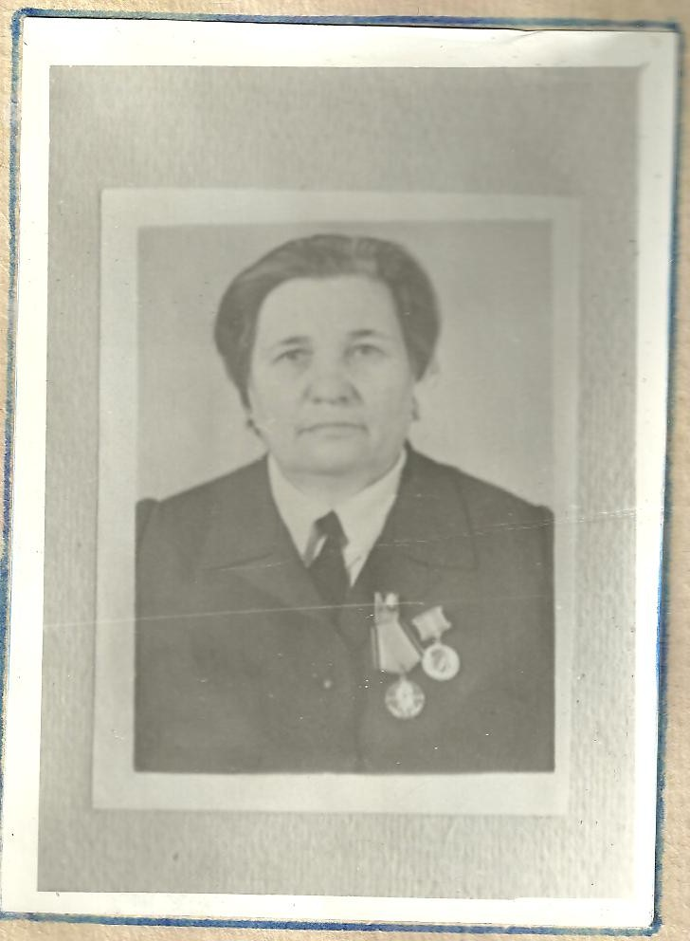
Вагапова Зяйняб Хусяиновна (1920 – 1998 гг.)
Вагапова Зяйняб Хусяиновна окончила семь классов в 1931 г. в нашем селе. Она училась в медицинской школе в г. Кузнецке. После окончания медицинской школы Зяйнаб Хусяиновну направили на работу в Чердаклинский район Ульяновской области, где проработала 2 года. Война застала ее в городе Баку.
Первые 6 месяцев войны провела в партизанском отряде. Рыли окопы для защиты города. После была призвана в ряды Советской Армии. В 1941 году сопровождала эшелоны с фронта с раненными солдатами. С середины 1942 г. Зяйнаб Хусяиновна начала работать в госпитале медицинской сестрой. В 1943г. их часть расформировали, после этого она работала в Туркмении, в госпитале (в тылу) до окончания войны. В послевоенные годы продолжала жить и работать в Туркмении, в городе Туймазы.

Slide 8
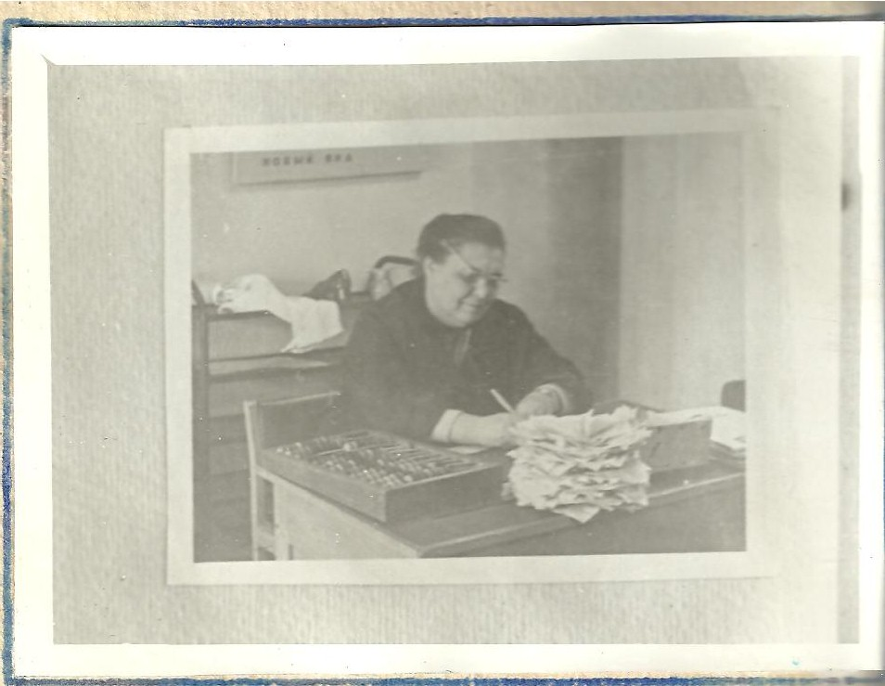
Вагапова Фявзыя Хусяиновна (1925-1994 гг.)
Вагапова (Басирова) Фявзыя Хусяиновна окончила Могилковскую семилетку.
В июле 1943 года призвали в ряды Советской Армии. В городе Куйбышеве она прошла курсы шоферов, после чего их стали формировать по батальонам. Она попала в 397 батальон 1-го Белорусского фронта, которым командовал маршал Советского Союза Жуков Г. К.

Slide 9
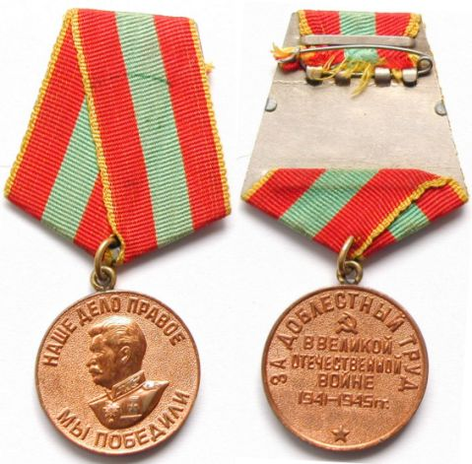
Потом Фявзыю Хусяиновну направили на курсы телеграфистов. После окончания курсов их отправили под Сталинград. Она корректировала действия наших летчиков. Фявзыя Хусяиновна вместе с другими однополчанами дошла до Берлина.
В 1947 году уехала в Узбекистан, где работала акушеркой до 1954 года. В 1954 году переехала в Башкирию по семейным обстоятельствам. У нее много медалей за участие в Великой Отечественной войне и много других наград, полученных за мирный труд: медаль «За доблестный труд», «Ударник коммунистического труда» первой и второй степени.

Slide 10
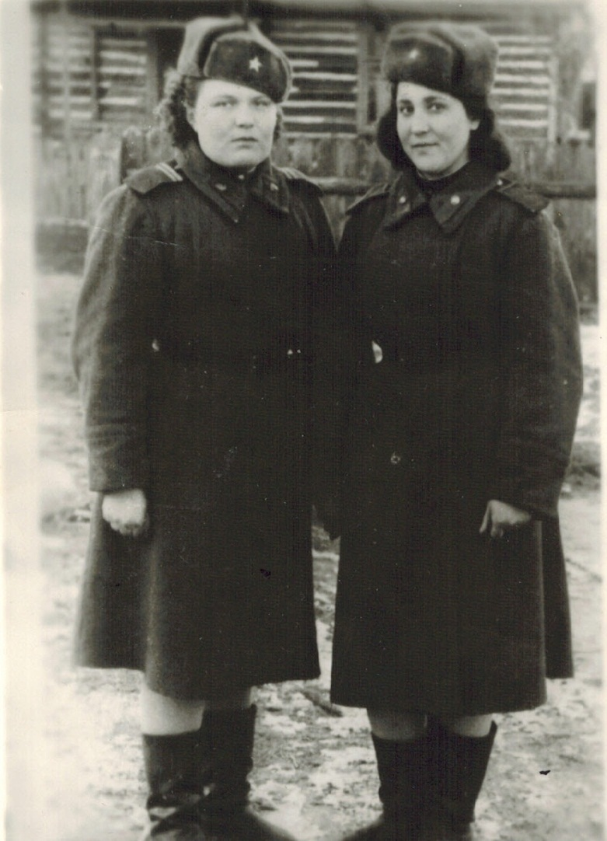
Исянова (Юнусова) Рябия Исхаковна (1924-1990 гг.)
Рябия Исхаковна Исянова была призвана на службу в ряды Советской Армии 16 октября 1942 года, в трудное военное время для нашей Родины.
После двухмесячного курса обучения санитарному делу её направили в 3-й Украинский фронт, которым командовал Рокоссовский К. К.
Рябии Исхаковне в это время было 18 лет, состояла в рядах ВЛКСМ. Самым ярким и в тоже время тяжелым воспоминанием военного времени было для нее освобождение города Курска. Наши солдаты сражались за каждую улицу, за каждый дом. Несколько дней шли упорные бои. Немцы бомбили с воздуха, не переставая стреляли немецкие снайперы из окон домов, с чердаков. Город был охвачен пламенем. Наши солдаты проявляли необычайное мужество, но после ожесточенного боя роты не досчитывались многих солдат.
Справа – Исянова
Рябия Исхаковна

Slide 11
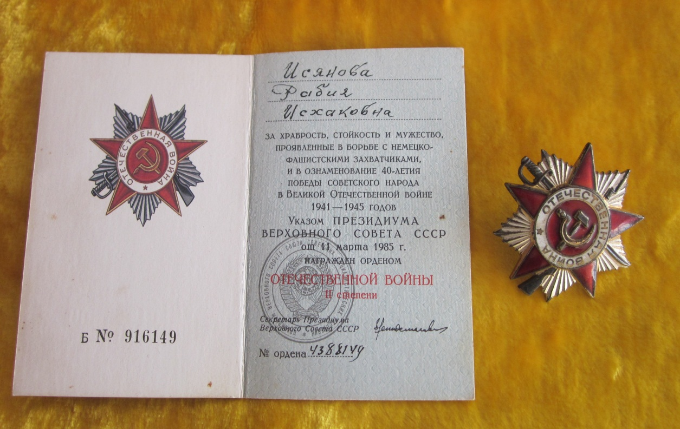
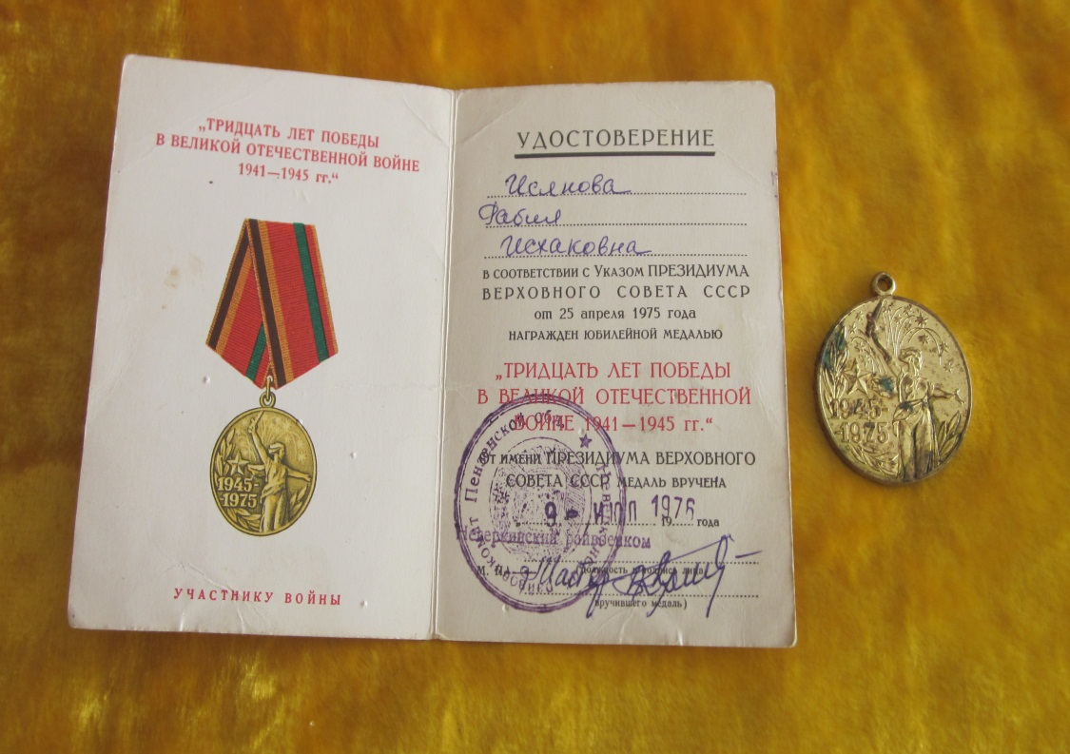
Во время боя санитары выполняли своё боевое задание. Спасали тяжелораненых, выносили с места боя в укрытия, перевязывали раненых, оказывали им первую помощь. Все эти дни не покидала поля боя Рябия Исхаковна. С подругой, Тумилиной Полиной (на фотографии – слева), они вынесли с поля боя около ста тяжелораненых солдат и офицеров.
За мужество и отвагу при выполнении боевого задания Рябия Исхаковна была награждена медалью «За боевые заслуги» и многие другие награды она получила в годы войны и в мирное время. Не раз ее приглашали для бесед с учениками в Октябрьскую среднюю школу. « Фашисты нам яму рыли, да сами в нее угодили», - не раз повторяла она.

Slide 12
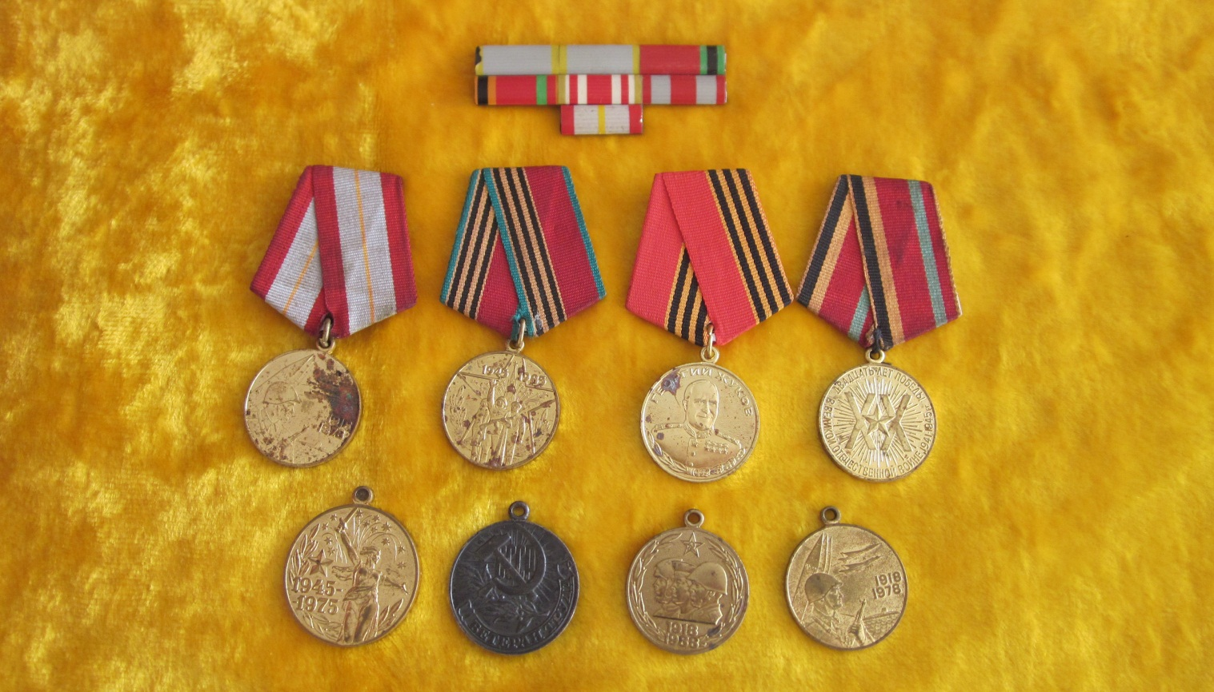
Награды Исяновой Р. И.

Slide 13
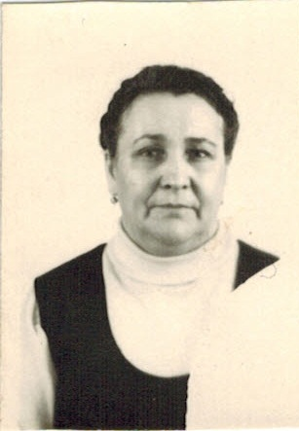
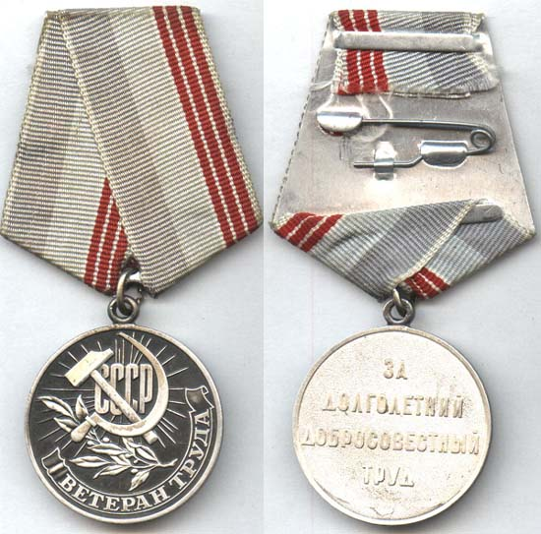
В послевоенные годы она воспитала и вырастила четырех детей, затем стала работать в правлении колхоза имени Калинина. За годы работы получила много благодарностей, а также медаль «Ветеран труда»

Slide 14
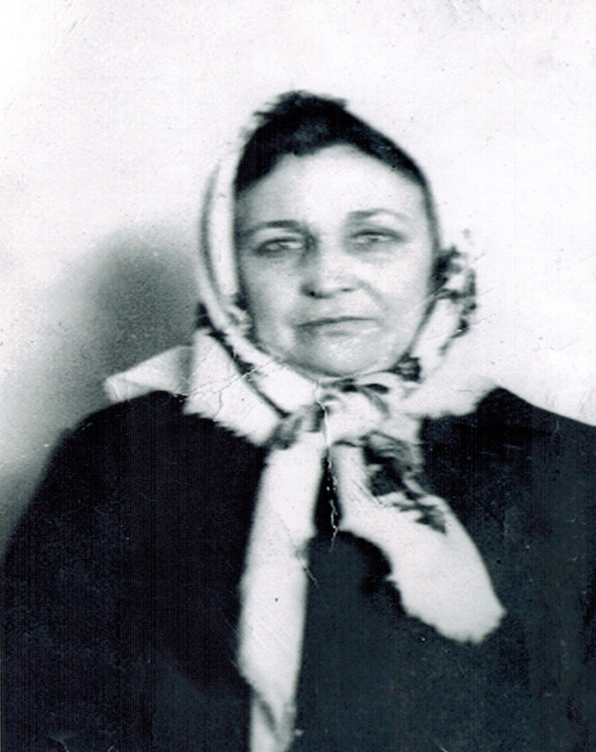
Жизнь не баловала эту мужественную женщину. В 1962 году скоропостижно скончался её муж, тоже ветеран Великой Отечественной войны. Нелегко ей пришлось с четырьмя детьми, из которых самой старшей было 6 лет. Благодаря матери, все они получили достойное образование. Дочери стали педагогами. Она успела понянчиться с семью внуками, но до правнуков не дожила.

Slide 15
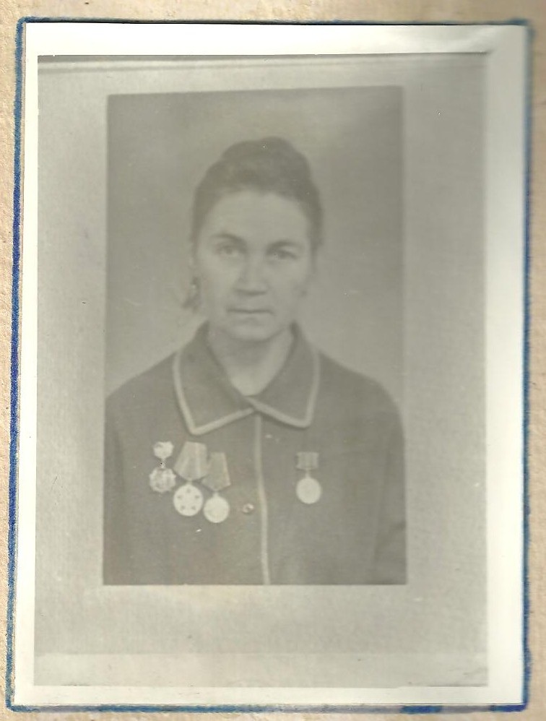
Мавлюдова (Шабакаева) Рукия Умяровна (1925 — 1999 гг.)
Рукия Умяронва родилась, росла и выучилась в нашем селе. Ей было только 16 лет, когда началась война. А в 1942 году ее призвали в Армию. Её боевой путь начался со Сталинграда, от той самой первой победной битвы под Сталинградом, 70 – летие которой отпраздновали 2 февраля 2013 года. Рукия Умяровна выполняла различные боевые задания. Она возила горючее для самолетов, несла дежурство на военном посту. Все выдержал её боевой характер, задорный темперамент и жизнелюбие.
В городе Кишиневе при выполнении очередного боевого задания получила ранение. После госпиталя Рукия Мавлюдова стала работать телефонисткой. Так она дошла до Берлина. Она подписалась углем на стене поверженного рейхстага.
После войны работала слесарем-сборщиком в Кузтекстильмаше, потом вышла замуж, родила и воспитала всместе с мужем троих детей: Фярита, Ряшитаи Римму. В настоящее время у нее растет единственная внучка. Похоронена в городе Кузнецке.

Slide 16
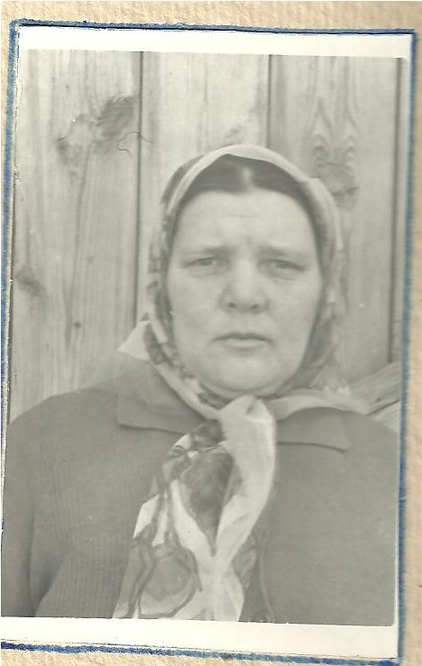
Матурина (Салиева) Магиря Хайбулловна (1924-1979 гг.)
Матурина Магиря Хайбулловна была мобилизована в 1942 году. Ее отправили в Мурманскую область. Магиря Хайбулловна работала там в штабе политотдела. Им было очень трудно, так как Мурманская область была прифронтовой полосой, поэтому там часто бомбили и на суше, и на море.
После войны она вышла замуж, родила и воспитала двух дочерей и троих сыновей. Дочерей зовут Асия и Равиля, сыновей – Марат, Фярит, Равиль.
В настоящее время сын Равиль живет в селе Алеево, дочь Асия в Верхозиме со своими семьями. Похоронена в селе Октябрьском.

Slide 17
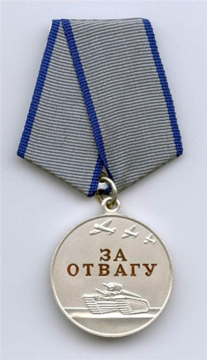
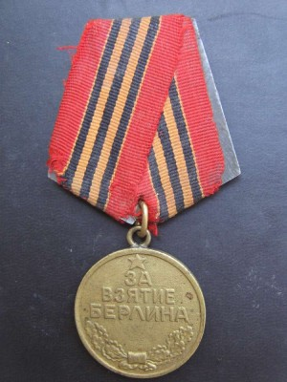
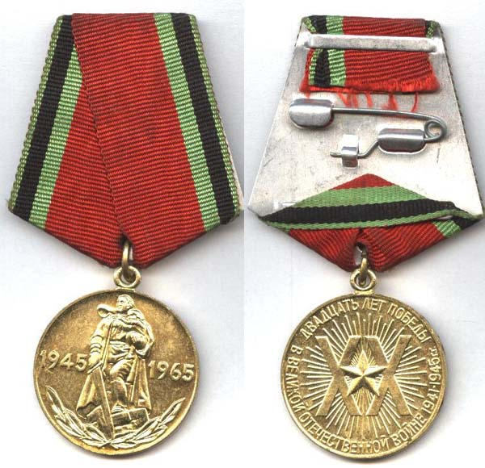
Награды Матуриной М. Х.

Slide 18
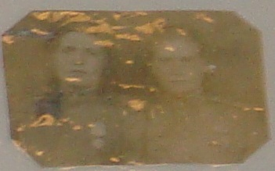
Мяжитова Аббяса Джалюковна (1925-1995 гг.)
Мяжитова (Мавлюдова) Аббяса Джалюковна была мобилизована в мае 1942 года в числе девушек-добровольцев. Всю войну она прошла в той части, где служила Бахитова Роза Усмановна, её односельчанка. Неоднократно они встречались с ней, о чем свидетельствуют имеющиеся в семейном альбоме фотографии.
Участвуя в великих сражениях под Сталинградом, под Курском, она дошла до фашистского логова - Берлина.
После войны Аббяса Джалюковна работала пионервожатой в нашей школе, затем воспитательницей в интернате Неверкинской средней школы. Жила в селе Неверкино, вышла замуж, родила и воспитала троих сыновей и одну дочь. Похоронена в селе Октябрьском.
Слева – Мяжитова Аббяса Джалюковна

Slide 19
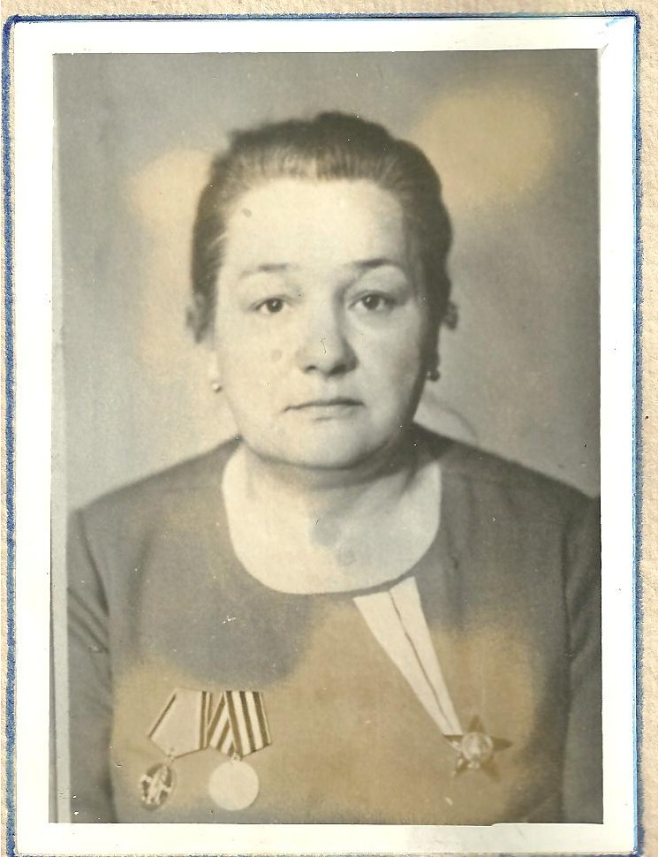
Салихова (Чуканова) Гуллямдям Умяровна (1920 – 1999 гг.)
Салихова Гуллямдям Умяровна родилась и провела детство в селе Могилки (ныне Октябрьское). В 1930 году их семья переехала в Баку. Но вот скоро началась война. Вместе со многими добровольцами она тоже пошла на фронт воевать.
В это тяжелое время она стала медсестрой. Выносила с поля боя раненых, сутками дежурила в медсанбате, а в трудные моменты бралась за оружие и ходила в атаку наравне с воинами – мужчинами. А было ей тогда всего 22 года. Но война не сломила ее. Похоронена в Баку.

Slide 20
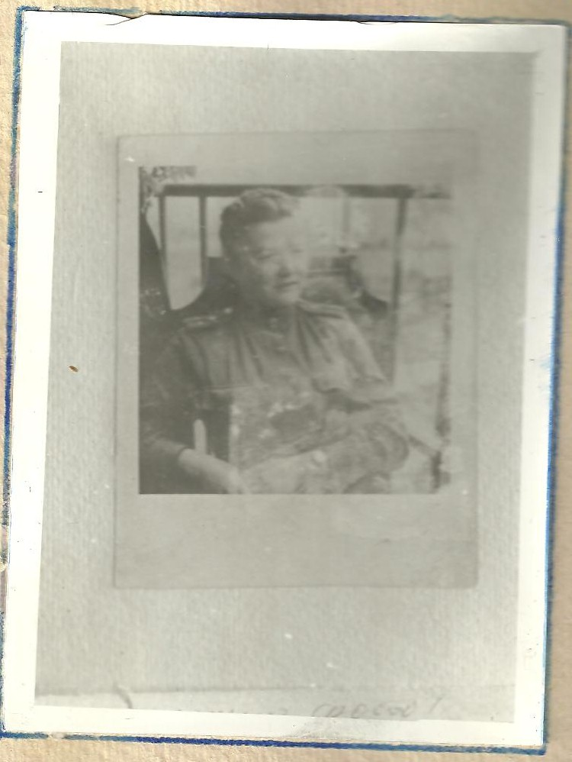
Уразаева ( Казберович) Сабира Хайдаровна (1924 – 1998 гг.)
Уразаева (Казберович) Сабира Хайдаровна была мобилизована в начале войны. Военное звание — лейтенант медицинской службы.
Вместе со своей частью с боями прошли Украину, Польшу, форсировали реки Одер, Нейсе, Шпрее, вышли на реку Эль6а. Первый Украинский фронт, где служила Сабира Хайдаровна, в центре Германии соединился с войсками союзников. Вместе с войсками Первого Белорусского фронта разбили берлинскую группировку немцев и водрузили над Берлином знамя Победы. Потом освободили столицу Чехословакии - город Прагу.
После войны жила в городе Чимкент. Вышла замуж, родила двоих детей: дочь и сына. Дочь пошла по стопам матери, стала врачом.

Slide 21
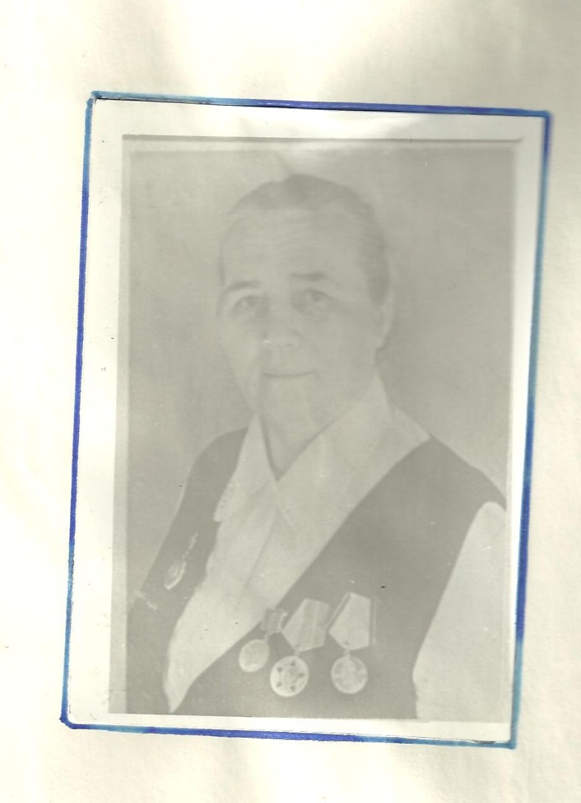
Чекаева (Чигарева) Айша Мустакимовна (1923-2003 гг.)
Чекаева (Чигарева) Айша Мустакимовна родилась в 1923 году. После окончания Могилковской семилетки ее направили в Ульяновское педучилище на заочное обучение. Успела только один год проработать учительницей, как началась война. В мае 1942 года её призвали в Армию.
Прошла трехмесячные курсы шоферов и отправили ее в город Воронеж. Но в Воронеж попасть не удалось: наши войска оставили город. Их отправили в Сталинград. Здесь она вместе с другими шоферами обеспечивала летчиков боеприпасами и горючим. Именно им благодарны были командиры батальонов за вовремя доставленные боеприпасы и своевременное снабжение военной техники горюче-смазочными материалами. Иногда казалось, что не хватит сил, что следующий снаряд твой, но девушки днем и ночью возили под обстрелом снаряды, бомбы, патроны, бензин. Они гибли, но на их место становились новые. Советские самолеты продолжали наносить удар врагу. Средняя продолжительность жизни советского солдата во время Сталинградской битвы составляла полтора дня.

Slide 22
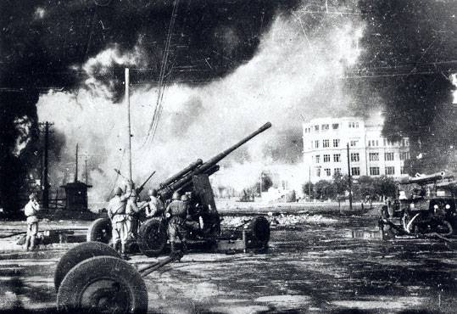
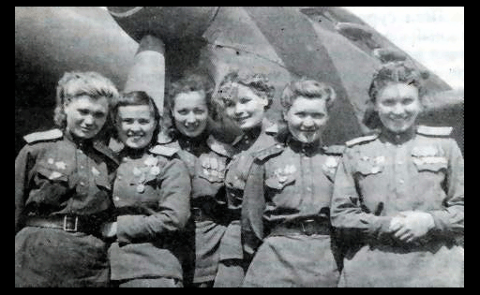
Не забыть Айше Мустакимовне бои под Курском и Орлом. Шаг за шагом, пядь за пядью воины освобождали советскую землю от коричневой чумы. Но не все дошли до Берлина. Погибли многие ее подруги, а сама она попала в госпиталь, через десять дней она снова была в строю, вновь продолжала бить фашистов за свободу своей Родины.
«Прошло 30 лет, - вспоминает она. - Но не забывают фронтовики военные годы. Нет, нет да и напомнят старые раны тот или иной случай войны. Вспоминаются товарищи по оружию и те, кто не дожил до Победы и кто сложил головы ради нее», - пишет так она в одном из писем родственникам.
После войны вышла замуж, родила двоих детей. В последние годы жила в Узбекистане в городе Карши. Похоронена по месту жительства.

Slide 23
Спасибо за внимание!

